Slide 1
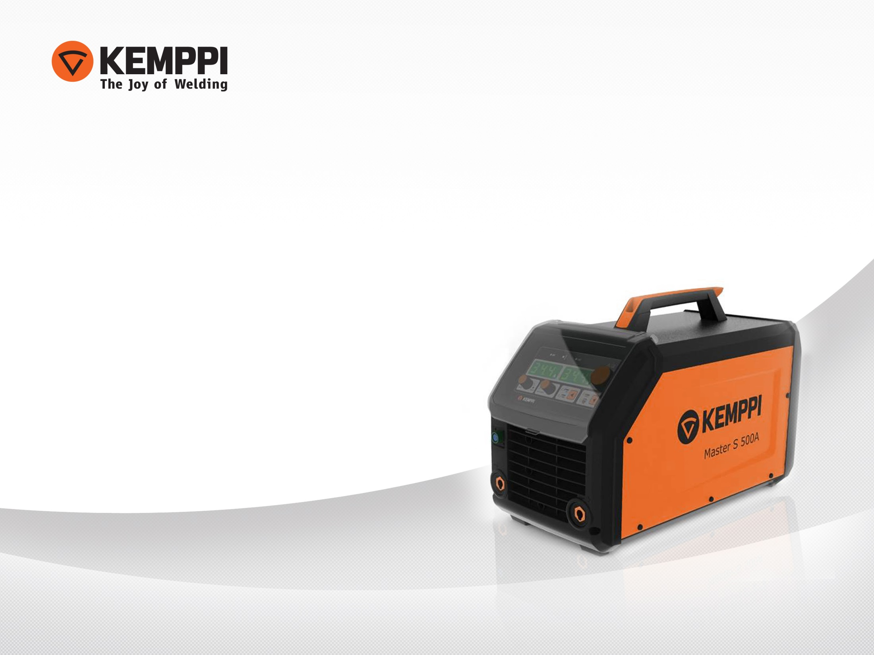
Master S400 & S500
Nová přenosná třída napájení od Kemppi

Slide 2
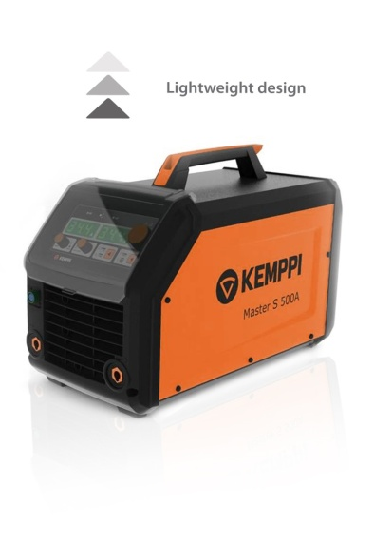
Vlastnosti
Master S400 & S500
Skromnější velikosti Master S zakrývá napájecí skříň MMA svářecího zařízení, které nabízí významnou svařovací kapacitu 400/500 A 60% ED
Master S400/500 jsou robustní, přenosná řešení pro MMA sváření v dílně nebo venku
Svařovací charakteristika vhodná pro všechny typy elektrod, nabízí univerzální stroj pro vysoce kvalitní svařování kdekoliv
Velký a jasný displej ovládacího panelu
DC TIG kontaktní zapalování funguje jako standart

Slide 3
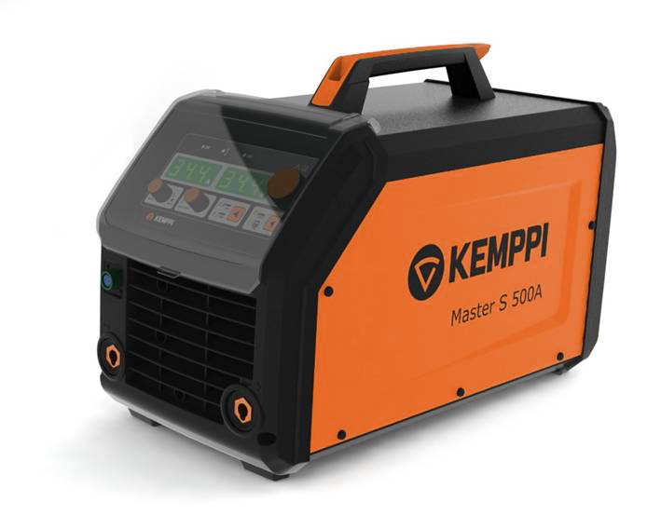
Vlastnosti
Master S400 & S500
Velikost a váha
530x270x320mm
20kg / 25kg
Možnost dálkového ovládání
Kompatibilní s napájecí sítí nebo generátorem
Rozsah provozních teplot -20 … + 50°C
Široká tolerance připojeného napětí 380 – 440 V, ±10%
Menu nastavení
Název Funkce Faktor Rozsah nastavení
Cel. Celulózové mat. OFF ON/OFF
Ant. Nemrznoucí směsi ON ON/OFF
Cab. Dlouhé kabely OFF ON/Off
GEn Generátor OFF ON/OFF
Fac. Obnovení nastavení z výroby OFF rES/OFF

Slide 4
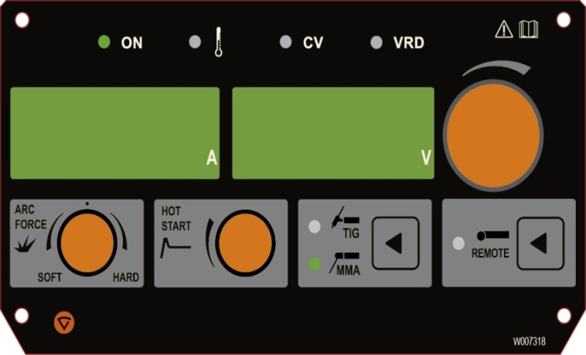
Výhody
Master S400 & S500
Úpravy teplý start a Arc force (silný oblouk) pro optimalizované starty a řízení oblouku s alternativními typy elektrod, zaručující neustálé řízení bezchybné a ustálené tavné lázně
Velké ovládací knoflíky, aby nastavení a seřízení bylo jednoduché i v rukavicích
Zobrazení parametrů zaručuje přesné a rychlé nastavení a umožňuje řídit svařovací parametry, které jsou použity v souladu s WPS.

Slide 5
Výhody
Master S400 & S500
Velká rezerva napětí oblouku umožňuje použití s extra dlouhým přívodním kabelem i s kabely svařovací soustavy. Díky tomu, je toto zařízení ideální pro použití na velkých stavbách.
VRD (Voltage Reduce Device) umožňuje použití Master S400/500 v místech, kde je požadována snížená hodnota napětí naprázdno.
Univerzální
Kontaktní zapalování TIG DC
Drážkování
Napájecí zdroj od společnosti KEMPPI
Systémy detekce napětí drátu a in-line řešení TIG

Slide 6
Přínosy
Master S400 & S500
Úspory v dopravě a manipulaci – lehký a přenosný
Bez nutnosti nákladního automobilu – pro převoz postačuje osobní automobil nebo dodávka
Svářeč je schopen sám přenášet zařízení MASTER S400/500, není potřeba používat k přemístění jeřáb, či vysokozdvižný vozík → Úspora času 2% z pracovní doby, to znamená, € 1000 - € 1500 / svářeč / rok / přesuny + navíc odpadají další extra náklady na řidiče vysokozdvižného vozíku nebo jeřábu
Použití s extra dlouhým přívodním kabelem i s kabely svařovací soustavy
Žádná další potřebná opatření pro připojení zařízení do elektrické sítě → což jsou další náklady navíc pro připojení ( transport, instalace, materiál…)? → €1000,-? nebo € 5000,-?
Dálkové ovládání
1-2% úspora pracovního času, když jsou dobře nastaveny svařovací parametry, z celkového svařovacího času → Snadno ušetřeny stovky €

Slide 7
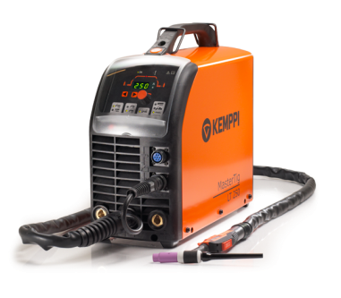
Přínosy
Master S400 & S500
Kryt ovládacího panelu z plexiskla.
Úspory v nákladech na údržbu → pár set € při ceně ovládacích knoflíků nebo zlomeného panelu
Napájecí zdroj od společnosti KEMPPI, Systémy detekce napětí drátu a in-line řešení TIG
Investiční úspora → žádný další napájecí zdroj pro svařování metodou MIG při použití ArcFeed, napětí ze snímacího podavače
Investiční úspora → dva MasterTig LT 250 mohou být napájeny z jednoho MASTER S400/500

Slide 8
Přínosy
Master S400 & S500
Technické specifikace
 | Master S 400 | Master S 500
Připojovací napětí | 380 – 440 V(-10% ... +10%) | 380-440 V (-10%…+10%)
Výstup při 40°C | 400 A / 60% | 500 A / 60%
 | 310 A / 100% | 390 A / 100%
Rozsah svařování | 30 – 400 A | 30 – 500 A
Rozsah operační teploty | - 20 … + 50°C | - 20…+50°C
pojistka (zpožďující) | 25 A | 25A
Rozměry | 530x270x320mm | 530 x 270 x 320 mm
Váha | 20 kg | 25 kg

